Slide 1
…«Ні! Я жива,
я буду вічно жити,
Я в серці маю те,
що не вмирає…»
Леся Українка
(1871-1913)

Slide 2
Девіз уроку:
Люблю я свій розум,
Увагу і пам’ять,
І вчусь я старанно,
Сприймаю нове.
І мислю логічно,
Набуті знання
Застосую практично.

Slide 3
Гра "Збери букви"
В_ш_ньк_ - ч_р_ш_ньк_,
ч_рв_н_ї, сп_л_,
ч_г_ ж б_ в_ т_к в_с_к_
в_р_сл_ н_ г_лл_?

Slide 4
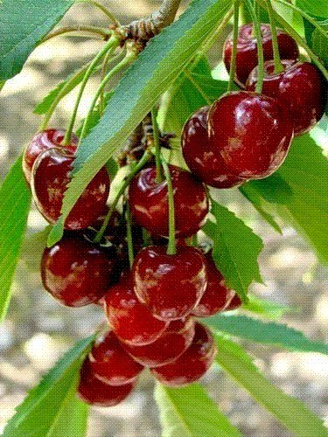
Вишеньки-черешеньки,
червонії, спілі,
чого ж бо ви так високо
виросли на гіллі?

Slide 5
З портрета
дивиться на нас
Землячка – поетеса.
Це гордість
нашої землі –
Нескорена,
незламна Леся.

Slide 7
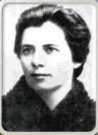
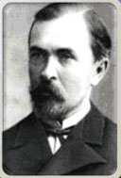
Мати – Олена Пчілка
відома українська письменниця.
Велику увагу приділяла
розвитку літературних
здібностей своїх дітей
Батько – Петро Косач
юрист, громадський і
культурний діяч,
який дуже любив літературу
і живопис

Slide 8
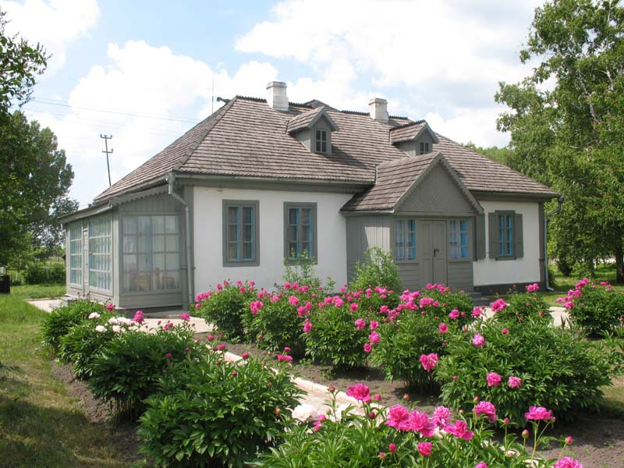
182 × 203Зображення можуть бути захищені авторсь
Будинок у Колодяжному

Slide 10
Леся Українка
Лариса Петрівна Косач-Квітка
Мама
у 4 роки
У 9 років
Туберкульоз кісток
Вдома
Про природу
42 роки

Slide 14
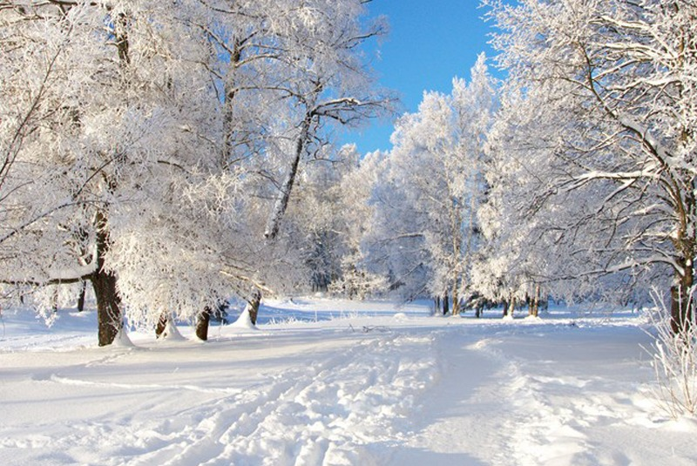

Slide 15
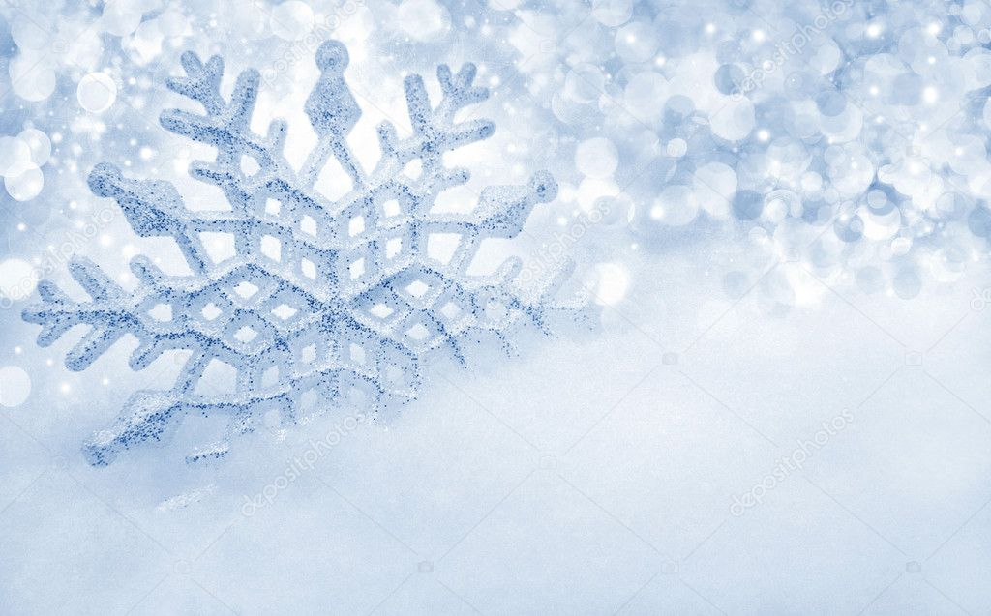
пташина | поживу
сивенька | цвірінькають
маленька | розспівалися

Slide 16
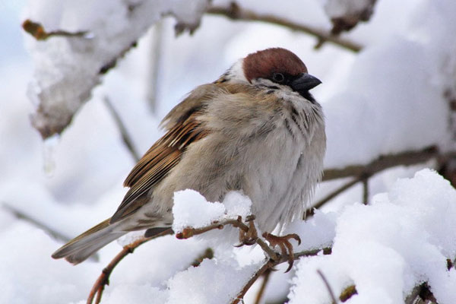

Slide 17
розважає
дбати
вкриває
зосталась
літає
байдуже
боїться

Slide 18
 |  | навісна зима
 |  | прилине весна
 |  | потіха одна

Slide 19
У вирій | ненька
онде | сіренька
мати | там
сивенька | в теплі краї
навісної | прийде, настане
прилине | повинна
мусить | їжу
поживу | злої, лютої

Slide 20
Зима -
мати -
сивенька -
синку -
дбати -

Slide 21
Дякую за увагу!

